Slide 1


Индекс быстрорастущих компаний
Институт менеджмента инноваций
Первичный анализ результатов оценки

Slide 2
Индекс быстрорастущих компаний
Индекс быстрорастущих компаний (далее Индекс БРК) – индикатор состояния и ожиданий, доминирующих в данном сегменте экономики, рассчитанный по результатам опроса.
Цель формирования Индекса БРК – оперативное выявление изменений в трендах развития российских быстрорастущих компаний на основе регулярно (ежеквартально) проводимых опросов.
БРК определяются как компании, отвечающие следующим критериям:
основаны как минимум за 3 года до даты составления последнего годового отчета;
зарегистрированы как юридическое лицо;
в период за последние 3 года до даты составления последнего годового отчета в компании среднесписочная численность составляла более 10 человек;
среднегодовые темпы роста выручки за последние 3 года до даты составления последнего годового отчета превышали 20%.

Slide 3
Методология оценки Индекса БРК
Опрос БРК для расчета индекса проводится методом телефонного интервью и сбора ответов представителей компаний. Вопросы в каждом цикле (квартал) остаются постоянными и позволяют обнаружить изменения следующих аспектах деятельности БРК:
Изменения в выручке (компонент «Выручка»);
Изменения в численности работающих (компонент «Численность»);
Изменения в затратах на финансирование развитие бизнеса (компонент «Финансирование развития»);
Изменения в доступности кредитов, внешних инвестиций и субсидий (компонент «Привлеченные средства»);
Изменения в инновационной активности (компонент «Технологические инновации»).
Индекс рассчитывается как доля компаний (%), оптимистично оценивающих текущее состояние своего бизнеса и перспективы дальнейшего роста.
пессимизм
оптимизм
0
50
100

Slide 4


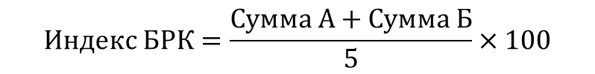
Алгоритм оценки Индекса БРК на основе ответов респондентов
Ответы о выручке
рост
Ответы о выручке
рост
нет изменений
×0,25
нет изменений
×0,25
снижение
0
снижение
0
Ответы о численности
рост
Ответы о численности
рост
нет изменений
×0,25
нет изменений
×0,25
Вопросы о предстоящем периоде
снижение
0
снижение
0
Ответы о финансировании развития
рост
Ответы о финансировании развития
рост
Вопросы об отчетном периоде
нет изменений
×0,25
нет изменений
×0,25
снижение
0
снижение
0
Ответы о привлеченных средствах
есть
Сумма В
планируются
×0,5
нет
0
Ответы о технологических инновациях
есть
$$Индекс БРК=\frac{Сумма А+Сумма Б}{5}×100$$
были
×0,5
нет
0
Сумма А

Slide 5
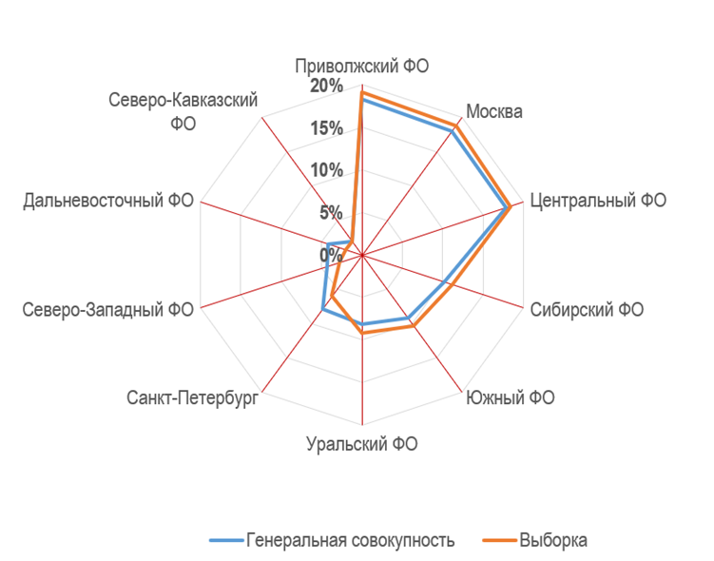
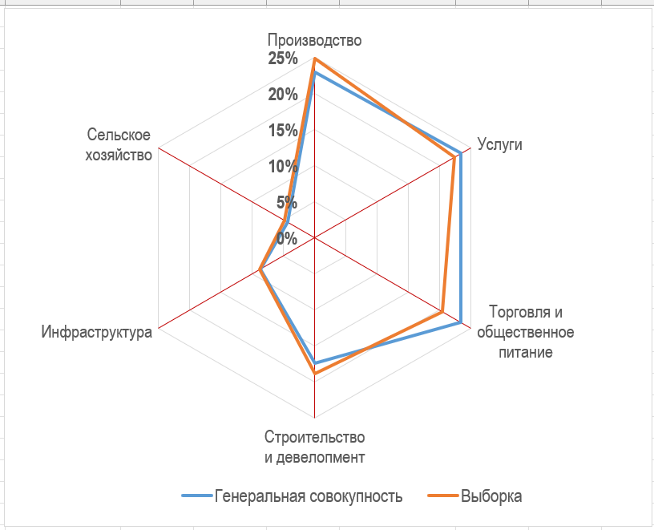
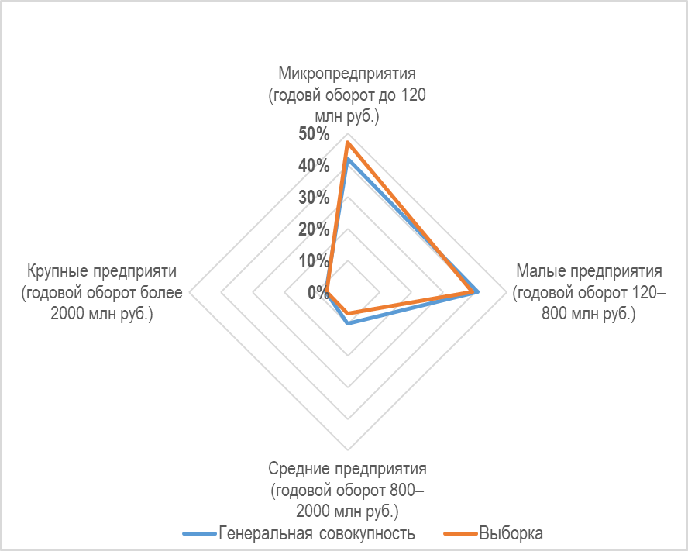
Репрезентативность выборки
Для проведения опроса на основе Информационно-аналитической системы FIRA PRO (ООО «Первое Независимое Рейтинговое Агентство») по вышеперечисленным критериям были выявлены 29 799 быстрорастущих компаний, из которых методом случайной выборки отобраны 250 компаний для проведения опроса. Число опрошенных предприятий составило 0,84% от генеральной совокупности, что, согласно методологии статистических наблюдений, позволяет получить достоверную на 96% оценку Индекса БРК.
Соответствие выборки в региональном аспекте
Соответствие выборки в отраслевом аспекте
Соответствие выборки по размеру компаний

Slide 6
Проведение опроса для оценки Индекса БРК
Сбор данных проводился на основе телефонных интервью с 01 декабря 2023 года по 25 декабря 2023 года (25 календарных дней).
Было опрошено 250 быстрорастущих компаний из 10 федеральных округов и городов федерального значения, работающих в 6 укрупненных отраслях экономики и относящихся к крупным, средним, малым предприятиям и микробизнесу.
Полученные ответы кодировались:
анонимизировались респонденты;
вербальные ответы трансформировались в количественные оценки.
Полученные в результате трансформации количественные оценки заносились в матрицу для последующей обработки.
Обработка данных и визуализация результатов оценки Индекса БРК проводилась с использованием средств MS Excel 2013.

Slide 7
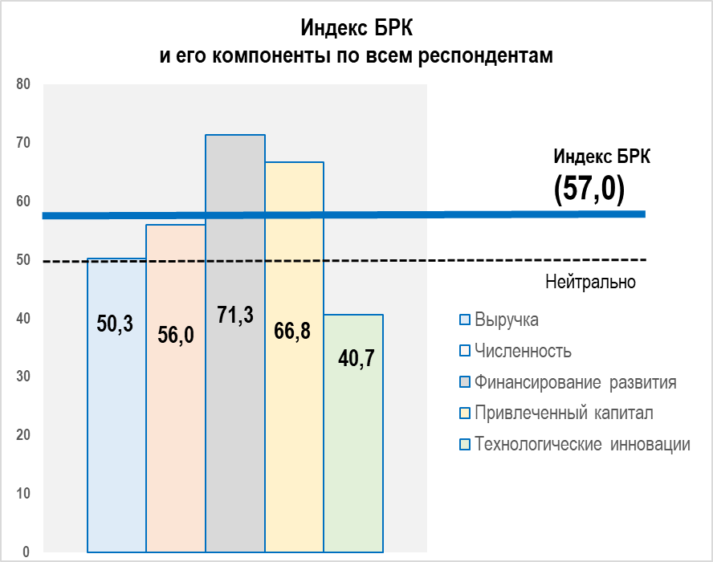
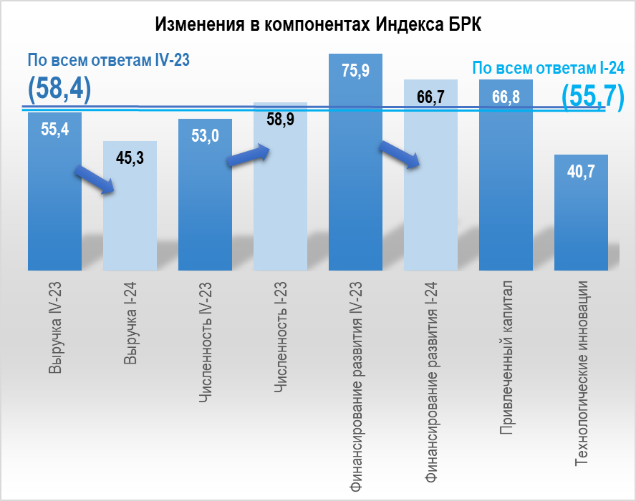
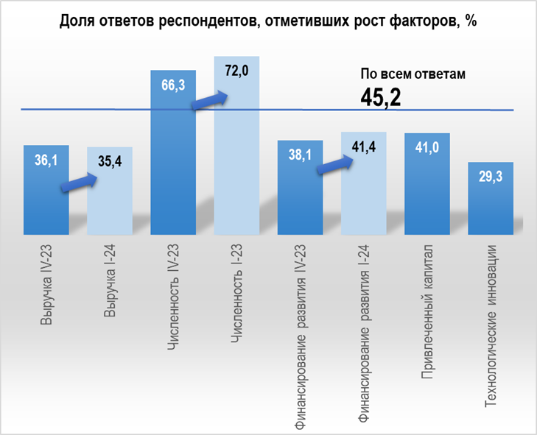
Индекс БРК по итогам IV квартала 2023 г. и перспективам роста в I квартале 2024 г.
Текущее состояние БРК в IV квартале 2023 года оценивается более позитивно (58,4) по сравнению с перспективами дальнейшего роста в I квартале 2024 года (55,7), что, возможно, обусловлено сезонным снижением выручки и финансирования развития в начале года.
Доля ответов, однозначно фиксирующих рост, в общей совокупности ответов составила 45,2%.
По итогам опроса Индекс БРК демонстрируют слабый оптимизм в отношении своего текущего состояния и перспектив дальнейшего роста (57,0%).

Slide 8
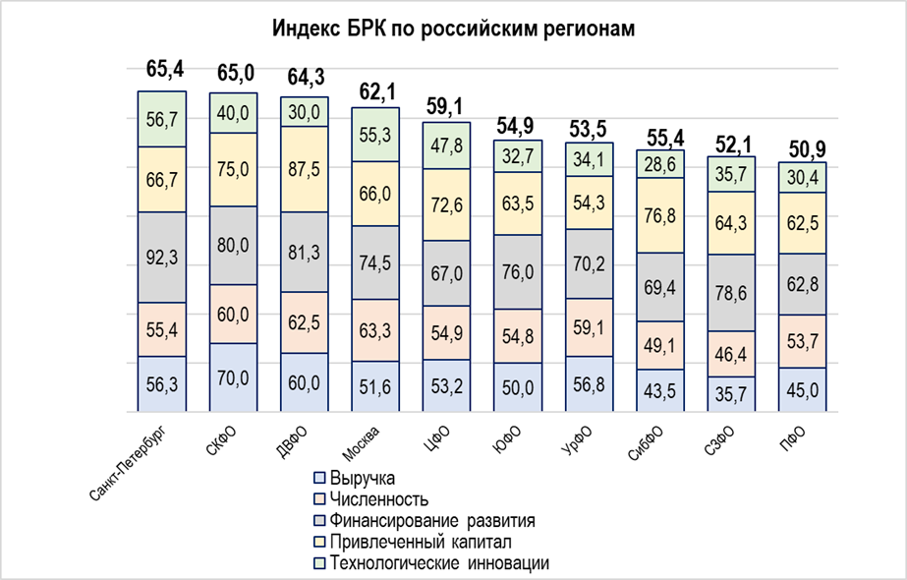
Региональный разрез Индекса БРК
В федеральных округах Российской Федерации отмечаются значительные колебания Индекса БРК: наиболее низкое значение демонстрирует Поволжский федеральный округ (50,9), наиболее высокий – Санкт-Петербург (65,4%).

Slide 9
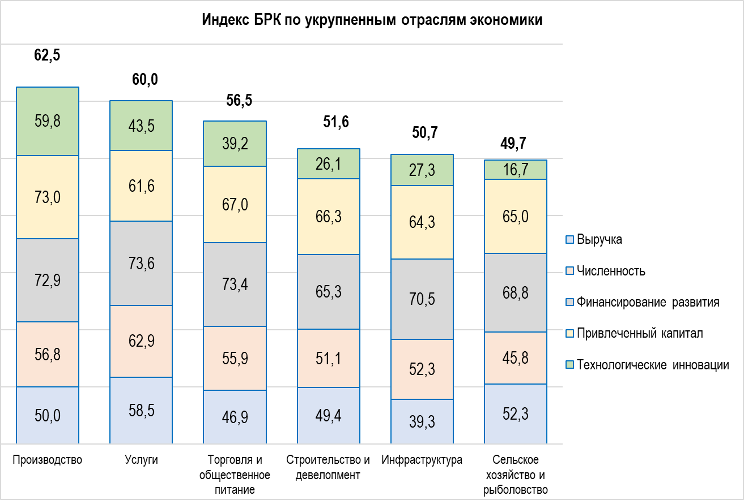
Отраслевой разрез Индекса БРК
Только в одной из шести агрегированных отраслей не наблюдаются оптимистические оценки состояния и перспектив развития БРК. В промышленном производстве (62,5) и услугах (60,0) Индекс БРК демонстрирует уверенный оптимизм. Наименьшее значение индекс БРК принимает в сельском хозяйстве (49,7).

Slide 10
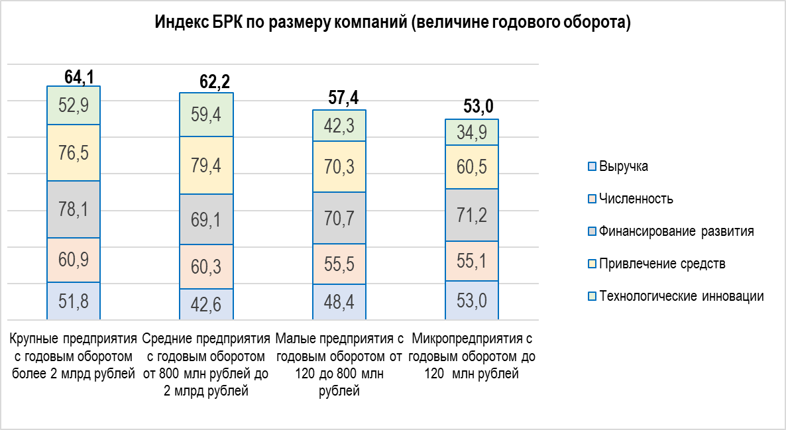
Индекс БРК по размеру предприятий (величине годового оборота)
Оценка Индекса БРК подтверждает, что устойчивости бизнеса прямо пропорциональна размерам бизнеса: крупные компании демонстрируют наиболее высокую оценку Индекса БРК (64,1%), тогда как Индекс БРК для микропредприятий составляет всего 53,0% (ниже среднего уровня).

Slide 11
Выводы и рекомендации: пилотная апробация
В целом методология оценки Индекса БРК и его последующего анализа адекватно отражает состояние данного сегмента, однако для анализа компонентов Индекса БРК в разрезе регионов и отраслей целесообразно увеличить размер выборки в 2–3 раза вследствие недостаточного числа быстрорастущих компаний в некоторых регионах и отраслях.
При интервьюировании иногда возникали сложности при ответах на вопросы о финансировании развития, привлеченном капитале и технологических инновациях. Следует доработать формулировки вопросов и подготовить скрипты с уточнением (интерпретацией) заданных вопросов.
Для дальнейшего анализа целесообразно рассматривать динамику Индекса БРК в сравнении с предыдущими периодами и прогнозировать динамику роста на основе построения трендов
При наличии достаточного числа наблюдений имеет смысл использовать технологии анализа больших данных и машинного обучения, позволяющих моделировать экономический рост вследствие возможных критически важных событий или принимаемых решений, изменяющих условия развития бизнеса в России.

Slide 12
Выводы и рекомендации на основе полученных данных

